Slide 1

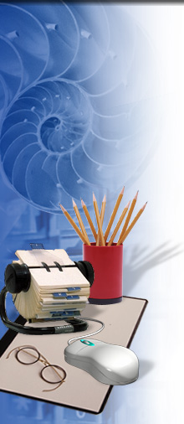

1-8 推理理论
命题逻辑
1-1 命题及其表示
1-2 逻辑连接词
1-3 命题公式与翻译
1-4 真值表与等价公式
1-5 重言式
1-6 连接词的全功能集
1-7 对偶与范式
Notes:
:

Slide 2
1-3 命题公式与翻译
命题逻辑
本节将解决问题：
正确推理如何表示？
推理规则有哪些？
推理有哪几种方法？
Notes:
:
上节我们讨论了命题和连接词, 具有唯一确定真假值的陈述句叫做命题, 不含连接词的命题叫原子命题,至少包含一个连接词的叫做复合命题, 任意命题都可由原子命题符号及连接词组成的符号串表示.
将命题用符号表示,目的就是想把对命题的研究转化为对符号的研究.看看这些符号串的构造规律和性质.“透过现象看本质”
例如 “他有理论知识但无实践知识. ”
分析: 设p:他有理论知识, q: 他有实践知识
符号化:p∧( ¬ q)
该符号串有特定含义,代表上面的命题.如果抛开p,q的具体含义,单看这个符号串是什么意思呢?
就像代数中, 设x=1, y=2, x+y=3
抛开上述指定, x+y是什么意思呢?
这是一个代数表达式, 当x,y用不同的数代入,就可得到新的数.
同样道理, 单看这个式子,它的作用就相当于代数中的算术表达式.在此称p∧ (¬ q)为命题表达式或命题公式, 他是对命题的抽象描述,反映了命题的形式构造特征.
并非任意由原子命题符号和连接词组成的符号串都是命题公式.什么样的符号串代表命题?即它是一个命题公式呢?定义如下:

Slide 3
命题逻辑 >推理理论
1-8 推理理论
推理是由一个或几个判断推出新判断的思维过程也就是由已知命题推出新命题的过程。已知命题称为前提，由前提推出的命题称为结论。
推理理论研究如何建立一套严格定义的推理规则，按照这组规则进行推理就能保证推理的正确，由正确推理得到的结论称为有效结论.
数理逻辑研究的是推理的一般形式和规律,是基于语法学的论证，一个推理过程正确与否与前提的真假无关.
Notes:
有了前面的知识，现在我们可以来讨论推理了，推理是由一个或几个判断推出新判断的思维过程，也就是由已知命题推出新命题的过程。已知命题称为前提，由前提推出的命题称为结论。命题逻辑的推理理论主要是研究如何建立一套严格定义的推理规则，按照这组规则进行推理就能保证推理的正确，由正确推理得到的结论称为有效结论，应注意，命题逻辑研究的是推理的一般形式和规律, 是基于语法学的论证，一个推理过程正确与否与前提结论的真假无关，前提正确则结论必正确；前提为假时结论仍有效。

Slide 4
命题逻辑 >推理理论
定义1-8.1 设A和C是两个命题公式,当且仅当 A→C为一重言式, (记作A ⇒ C) , 称C是A的有效结论。或C可由A逻辑的推出 ( A蕴含C )。
一般，设H1,H2…Hn 和 C是命题公式当且仅当
H1∧H2∧…,∧Hn ⇒ C
称C是一组前提H1,H2…Hn的有效结论.
A ⇔B 即 A↔B 为重言, 但 A↔B ⇔(A→B)∧(B→A)
故 A ⇔ B 即 A=>B 且 B => A
判定永真式的各种方法都可用于判断推理的正确性:
真值表法、等价演算、分析真值、证明法
补例
前提: P∨Q→R 结论：(P→R)∨(Q→R)
Notes:
推理就是由已知命题推出新命题的过程。那么怎么“推出”才叫推理正确？如何用我们的符号语言定义正确推理呢？利用前面的知识，我们对正确推理也就是合理的思维方式给出其严格的形式化定义。就像前面我们对判断加以定义得到命题一样，下面首先给出推理的定义

Slide 5

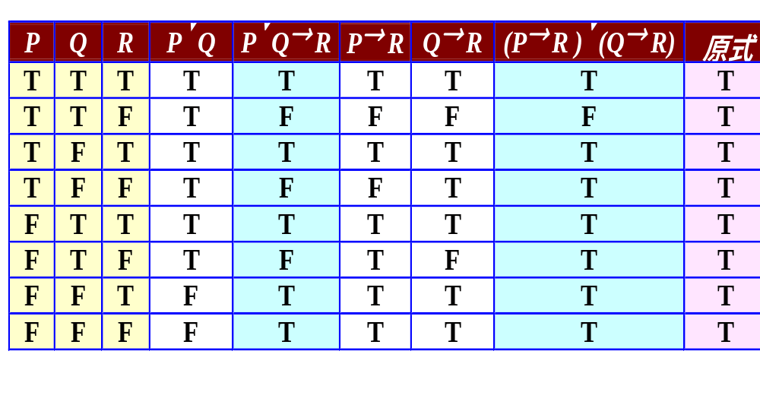
命题逻辑 >推理理论
补例 判定下述推理的正确性
前提: P∨Q→R 结论: (P → R) ∨(Q → R )
解 即证 (P∨Q→R) ⇒(P→ R)∨(Q→R )
列出 (P∨Q→R) →(P→ R)∨(Q→R )的真值表

Slide 6
命题逻辑 >推理理论
分析真值法：
要证 A⇒B, 即证A→B为重言式，
由 A→B的真值表知，如能证明当前件A为真时,后件B 也只能为真,则A→B必为重言式。
或证明其逆反问题: 当后件B为假时,前件A 也为假
逆反问题: ¬B→¬A 称为A→B 的逆反式.
它们之间存在关系 ：A→B ⇔¬B→¬A
例 1.前提: P→Q, P 结论：Q
2.前提: P∨Q→R 结论：(P→R)∨(Q→R)

Slide 7
命题逻辑 >推理理论
证明法
要证C是一组前提H1,H2…Hn的有效结论, 需证 :
H1∧H2∧…,∧Hn→C 是重言式
即证: H1,H2…Hn 均为真时, C必为真.
为描述这样一个推理过程,可构造一个命题公式序列: 其中每个公式或是前提,或是由某些前提利用推理规则推出的.序列的最后一个命题公式就是所要结论.这样一个描述推理过程的命题公式序
列称为形式论证 (证明或演绎法).

Slide 8
命题逻辑 >推理理论
推理规则
P规则(前提引入规则):前提在推理过程中的任何
时候均可引用.
T规则(结论引入规则):在推理过程中,如有一个或
多个公式蕴含公式 S,则 S可引入推导过程.
基本蕴含式和等价式 表1-8.3,1-8.4.
论证方法有3种:直接证法,归谬法,附加前提法.
(1)直接证法
从一组前提出发, 依据推理规则推演, 序列的
最后一个式子即为结论.
Notes:
蕴含包括等价。

Slide 9
命题逻辑 >推理理论
P42 例 题1-2
证明 前提: P→Q, P 结论：Q
证明 ( P∨Q ) ∧ (P→R) ∧ (Q→S)⇒S∨R.
证明 (W∨R)→V, V→C∨S , S→U, ¬C∧¬U⇒¬W.

Slide 10

命题逻辑 >推理理论 >构造证明
例题1 证明 ( P∨Q ) ∧ (P→R) ∧ (Q→S)⇒S∨R.
证1
(1). P∨Q 前提 P
(2). ¬P→Q T1, E1,E16
(3). Q→S 前提 P
(4). ¬P→S T2,3, I13
(5). ¬S→P T4, E18,E1
(6). P→R 前提 P
(7). ¬S→R T5,6, I13
(8). S∨R T7, E16

Slide 11
命题逻辑 >推理理论 >构造证明
例题1 证明 ( P∨Q ) ∧ (P→R) ∧ (Q→S)⇒S∨R.
证2
(1). P→R 前提 P
(2). P∨Q→R∨Q T1, I15
(3). Q→S 前提 P
(4). Q∨R→S∨R T3, I15
(5). P∨Q→S∨R T2,4, I13
(6). P∨Q 前提 P
(7). S∨R T5,6, I11

Slide 12
命题逻辑 >推理理论 >构造证明
例题2 证明 (W∨R)→V, V→C∨S , S→U, ¬C∧¬U⇒¬W.
(1) (W∨R)→V P
证
(2) V→C∨S P
(3) W∨R→ C∨S T1,2, I13
(4) ¬C∧¬U P
(5) ¬C T4, I1,I2
(6) ¬U T4, I1,I2
(7) S→U P
(8) ¬S T6,7, I11
(9) ¬C∧¬ S T5,8, I11
(10) ¬(C ∨ S ) T9, E8
(11) ¬(W∨R ) T3,10, I11
(12) ¬W∧¬R T11, E9
(13) ¬W T12, I1

Slide 13
命题逻辑 >推理理论
P42 例 题1-2
证明 前提: P→Q, P 结论：Q
证明 ( P∨Q ) ∧ (P→R) ∧ (Q→S)⇒S∨R.
证明 (W∨R)→V, V→C∨S , S→U, ¬C∧¬U⇒¬W.
(2).间接证法(归缪法)
定义1-8.2 设H1,H2,...,Hm是m个公式,若H1∧H2∧...∧Hm为可满足式,则称公H1,H2式,...,Hm是相容的。若H1∧H2∧...∧Hm为永假式, 则称公式H1,H2,...,Hm是不相容的。

Slide 14
命题逻辑 >推理理论
设一组前提为H1,H2,...,Hm, 要推出结论 C. 即证:
H1∧H2∧…,∧Hn⇒C
S
简记作S⇒C,即证S→C为永真.
因为 S→C⇔¬C→¬S⇔C∨¬S,
而证C∨¬S永真,即证¬(C∨¬S)⇔¬C∧S 永假.
因此,要证H1∧H2∧…,∧Hn⇒C
只需证H1,H2,...,Hm与¬C不相容.
将¬C加入前提(称为附加前提)如有某个
公式R存在,使得H1∧H2∧…,∧Hn∧¬C⇒R∧¬R,则当
H1,H2,...,Hm 均真时,¬C必假,即C真.
P45例 题3-4
前提: A→B , ¬( B∨C ) 结论: ¬A.
(P∨Q)∧(P→R) ∧ (Q→S) ⇒ S∨R

Slide 15
命题逻辑 >推理理论 >构造证明
例题3 构造推理证明
前提: A→B , ¬( B∨C ) 结论: ¬A.
(1). A 附加P
证:
(2). A→B P
(3). B T1,2, I11
(4). ¬( B∨C ) P
(5). ¬B ∧ ¬C T4, E9
(6). ¬B T5,I1
(7). ¬B ∧ B(矛盾) T3,6, I9

Slide 16
命题逻辑 >推理理论 >构造证明
例题4: 证明 (P∨Q)∧(P→R) ∧ (Q→S) ⇒ S∨R
(1) ¬(S∨R) 附加 P
证:
(2) ¬S∧¬R P
(3) ¬S T2, I13
(4) ¬R T2
(5) P→R P
(6) ¬P T4,5, I11
(7) Q→S P
(8) ¬Q T3,7, I11
(9) P ∨Q P
(10) ¬Q→P T9, E
(11) P T10,8, I
(12) P ∧¬P(矛盾) T6,11, I9

Slide 17
命题逻辑 >推理理论
(3)附加前提法(CP规则)
要证: H1∧H2∧…,∧Hn⇒R→C
S
简记作S⇒R→C, 即证S→(R→C)为永真.
因为 S→(R→C)⇔S→(¬R∨C)
⇔¬S∨(¬R∨C)⇔(¬S∨¬R)∨C
⇔¬(S∧R)∨ C ⇔ S∧R→C
即证S∧R⇒C.
将结论的前件R作为附加前提,如果 S∧R⇒C ,则 S⇒R→C.
P46 例 题5-6
证明 A→(B→C), ¬D∨A, B⇒ D→C

Slide 18
命题逻辑 >推理理论 >构造证明
例题5 证明 A→(B→C), ¬D∨A, B⇒ D→C
cp规则:
(1). D 附加 P
(2). ¬D∨A P
(3). A T1,2,I10
(4). A→(B→C) P
(5). B→C T3,4, I11
(6). B P
(7). C T5,6, I11
(8). D→C CP规则

Slide 19
命题逻辑 >推理理论 >构造证明
例题5 证明 A→(B→C), ¬D∨A, B⇒ D→C
直接证法:
(1). A→(B→C) P
(2). ¬D∨A P
(3). D→A T2, E
(4). D→(B→C) T1,3, I11
(5). ¬D∨(¬B∨C) T4,E10
(6). ¬B∨(¬D ∨C) T5
(7). B→(D→C) T6, E
(8). B P
(9). D→C T8,I

Slide 20
命题逻辑 >推理理论 >构造证明
例题5 证明 A→(B→C), ¬D∨A, B⇒ D→C
归谬法:
(1). ¬(D→C) 附加P
(2). D∧¬C T1, E
(3). D T2, I
(4). ¬C T2, I
(5). ¬D∨A P
(6). A T3,5 I10
(7). A→(B→C) P
(8). B→C T6,7, I
(9). B P
(10). C T8,9, I11
(11). C∧¬C T4,10, I11

Slide 21
命题逻辑 >推理理论 >构造证明
例题6 检验推理的有效性
前提: 或者天晴, 或者下雨.
如果天晴, 我去看电影.
如果我去看电影, 我就不看书.
结论: 如果我在看书, 则天在下雨.
解
设M:天晴, Q:下雨, R:我看书, S:我看电影
符号化: 前提: M Q, M→S, S →¬R,
结论: R→Q

Slide 22
例题6 证明符号化: 前提: M Q, M→S, S →¬R, 结论: R→Q
(1).R 附加P
(2). S → ¬R P
(3). R→ ¬S T2, E
(4). ¬S T1,3, I
(5). M→S P
(6). ¬M T4,5 I
(7). ¬(M↔Q) P
(8). M↔¬Q T7, E
(9). (M→¬Q) ∧(¬Q→M ) T8,E
(10). ¬Q→M T9, I
(11). ¬M→Q T10, E
(12). Q T6,11,I
(13). R→Q CP

Slide 23
命题逻辑 >推理理论
作 业
1-8 （1）（a），（b）
（2） （a），（c）
（4）
（5）（a）
1-5 （6）
（7）
Notes:
本节重点掌握的概念: 蕴含，
本节重点掌握的方法: 三种形式证明方法。
.

Slide 24
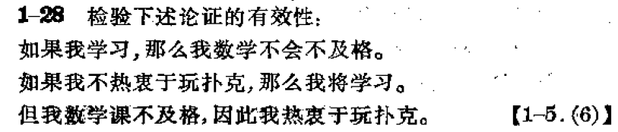
命题逻辑 > 习题
Notes:
只有确切弄清逻辑连接词与自然连接词的区别与联系才能正确把命题符号化

Slide 25
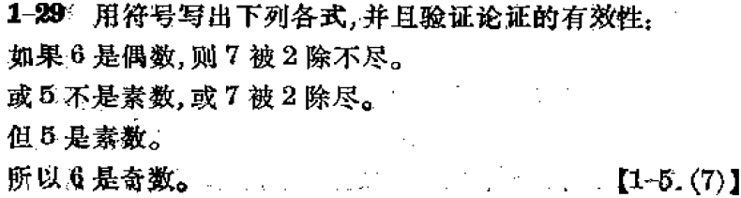
命题逻辑 > 习题
Notes:
只有确切弄清逻辑连接词与自然连接词的区别与联系才能正确把命题符号化

Slide 26
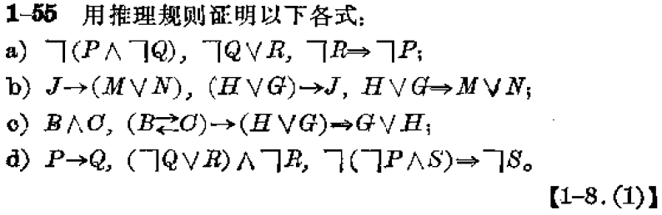
命题逻辑 > 习题
Notes:
只有确切弄清逻辑连接词与自然连接词的区别与联系才能正确把命题符号化

Slide 27
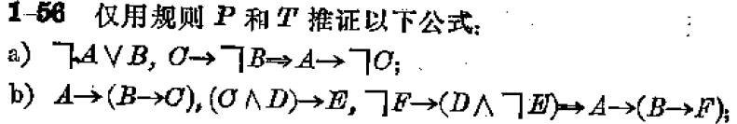
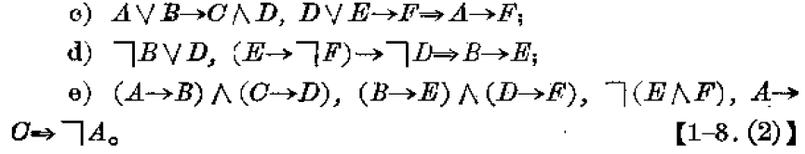
命题逻辑 > 习题
Notes:
只有确切弄清逻辑连接词与自然连接词的区别与联系才能正确把命题符号化

Slide 28
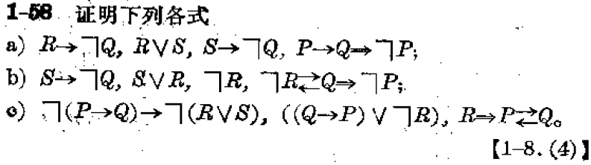
命题逻辑 > 习题
Notes:
只有确切弄清逻辑连接词与自然连接词的区别与联系才能正确把命题符号化

